Slide 1
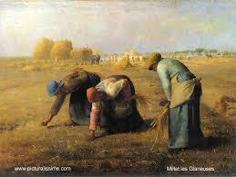
Le Réalisme et le Naturalisme
Jean-François Millet
1857: Les Glaneuses

Slide 2
DEUXIÈME MOITIÉ DU XIXe SIÈCLE
Événements politiques et sociaux | Le Réalisme et le Naturalisme
Renouveau du catholicisme | Le Réalisme: approche valorisant l’observation du réel plutôt que l’imaginaire (denkbeelding)
Idées nationalistes | Honoré de Balzac: Le Père Goriot
Début du capitalisme | Stendhal: Le Noir et le Rouge
Montée du mouvement ouvrier (arbeidskracht) | Gustave Flaubert: Madame Bovary
 | Le Naturalisme: prolongement du réalisme; les observations sont méthodiques (Charles Darwin)
 | La critique sociale: Émile Zola: Germinal

Slide 3
Honoré de Balzac 1799-1850
Homme d’affaires – problèmes financiers
Livre écrit en 1834-35.
La Comédie Humaine: Le premier à écrire une série de livres où les personnages reviennent.
Scènes de la vie de province, de la ville.
Éléments romantiques: personnages émotifs, violents, choc des contraires (riches et pauvres) et courte période de l’histoire: 1818-1819 – ce qui augmente l’effet de drame). – Romantisme-métaphysique: personnage Vautrin sous description du diable.
Éléments réalistes: description du quotidien, les personnages ressemblent à leur milieu, certains personnages sont tournés vers l’avenir (alors que romantisme personnages sont tournés vers le passé), événements plongés dans la société, descriptions des métiers

Slide 4
Le Père Goriot
Caractéristiques:
Le narrateur s’adresse au lecteur à plusieurs reprises.
Utilise beaucoup d’adjectifs en suite
Utilise des phrases rhétoriques (une partie positive, 2e partie négative):
Si elle n’a pas de fange encore, encore si elle n’a ni trous ni haillons, elle va tomber en pourriture
(En al is het nog niet echt vervuild, smerig is het er wel: je ziet er nog wel geen lompen, maar alles is al in staat van verval).

Slide 5
Stendhal
Henri Beyle, connu sous le pseudonyme de Stendhal.
Né le 23 janvier 1783. Meurt le 23 mars 1842.
Connu en particulier pour Le Rouge et le Noir et la Chartreuse de Parme.

Slide 6
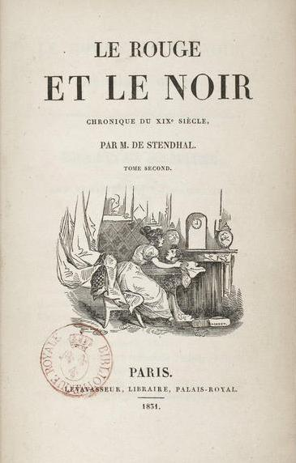
Le Rouge et le Noir
Ecrit en 1830 mais publié en 1831.
L’histoire de Julien Sorel qui, au contraire de ses frères, n’est pas fait pour les travaux manuels. Il se réfugie dans les livres. Il peut citer le Nouveau Testament en latin et adore Napoléon. Pour lui, Napoléon est l’idéal de la réussite.
Avec l’aide du curé de son village, il fera son entrée dans les grandes maisons bougeoises en tant que précepteur. Il aura une liaison avec la mère des enfants. Devra quitter, et ira travailler pour le Marquis de la Mole et aura une grande liaison avec sa fille. Il voudra la marier mais le père refusera lorsqu’il saura qu’il aura été l’amant d’une femme mariée et mère de ses premiers élèves.
Il retournera dans cette ville et tentera d’assassiner cette femme. Il sera mis en prison pour être finalement condamné à la guillotine. Les deux femmes qu’il aura aimées tenteront de le faire sortir de prison, sans succès.

Slide 7
FLAUBERT 1821-1880
Né à Rouen. Arrête ses études car crise nerveuse en 1844.
Se concentre sur la littérature.
1849-50: Voyage en Egypte avec son ami photographe. Ses écrits et les photos sont exposées.
1856: Madame Bovary publié d’abord en feuilleton. Accusé pour obscénités, il gagne en 1857.

Slide 8
Madame Bovary
Roman phychologique et sociologique.
Réalisme chez Flaubert: Décrire le mal de vivre, de la manière la plus exacte possible.
Descriptions: plus des impressions et dans ses ses extérieurs il y a souvent de la brume. Là-dessus, il rejoint Monet avec sa série de Cathédrale de Rouen.

Slide 9
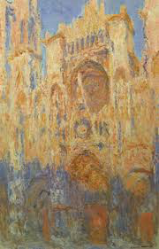
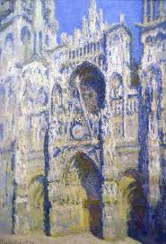
MONET – 1892-1894 Cathédrale de Rouen

Slide 10
Style Flaubert
Personnages médiocres – ni bons, ni mauvais, mais médiocres.
Écriture riche, avec style. Il fait de l’or avec de la boue.
Contraste entre l’écriture et les personnages = autonomie du livre. Le texte prend une indépendance par rapport au livre.
Le bovarysme: Évasion dans l'imaginaire par insatisfaction, pouvoir qu'a l'homme de se concevoir autre qu'il n'est.

Slide 11
Style Flaubert
Focalisation indirecte libre (de vrije indirecte rede). On ne sait pas toujours qui est le narrateur.
Charles est décrit de manière réaliste – c’est peut-être le narrateur qui le voit ainsi.
Emma n’est pas décrite de manière réaliste car on peut penser que c’est Charles qui la décrit et lui est follement amoureux d’elle. Sa vision ne peut être que très subjective.

Slide 12
Madame Bovary

Slide 13
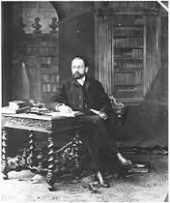
Emile Zola et le Naturalisme: 1840-1802

Slide 14
Le Naturalisme – Emile Zola 1840-1902
Le réalisme = réplique de la réalité telle qu’elle.
Le naturalisme = puise dans les théories scientifiques pour expliquer la réalité.
Les Rougon-Macquart (1871-1893): oeuvre qui comprend plusieurs livres dont Germinal. Ses personnages reviennent de livre en livre (comme Balzac).
Germinal: 1885: Études rigoureuses et scientifiques pour décrire la mine et le travail à la mine.
Impressionné par Darwin (1809-1882), les traits de caractères sont selon lui héréditaires, ne peuvent être changés: la famille Maheu a toujours été pauvre et restera toujours pauvre. Les alcooliques le resteront toujours.
Les personnages de Germinal - la famille Maheu et les autres ouvriers vont tout faire pour améliorer leur sort - vont même jusqu'à faire la grève- à faire exploser la mine. Toutefois, il n'y aura aucun changement.
Zola, par son oeuvre, dénonce la misère sociale des débuts du capitalisme.

Slide 15
GERMINAL - 1885

